Slide 1
‘MARIA TSAKOS’ FOUNDATION –
INTERNATIONAL CENTER OF MARITIME RESEARCH & TRADITION
ΔΡΑΣΕΙΣ ΑΠΡΙΛΙΟΥ 2015
ACTIONS - APRIL 2015
Design and Edit by Peggy Balekas 05/05/2015

Slide 2
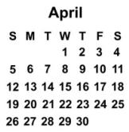
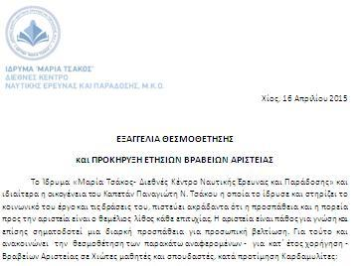
“MARIA TSAKOS” FOUNDATION-
INTERNATIONAL CENTER OF MARITIME RESEARCH AND TRADITION
Προκήρυξη Ετησίων Βραβείων Αριστείας–
Annual Αwards of Excellence
(16/04/2015)
Το Ίδρυμα «Μαρία Τσάκος» πιστεύει ακράδαντα ότι η προσπάθεια και η πορεία προς την αριστεία είναι ο θεμέλιος λίθος κάθε επιτυχίας. Η αριστεία είναι πάθος για γνώση και επίσης σηματοδοτεί μια διαρκή προσπάθεια για προσωπική βελτίωση. Γι’ αυτόν τον λόγο, ανακοίνωσε τη θεσμοθέτηση Βραβείων Αριστείας σε Χιώτες μαθητές και σπουδαστές (που εμπίπτουν σε ειδικά κριτήρια), κατά προτίμηση Καρδαμυλίτες.
Όλα τα βραβεία προς τους μαθητές, σπουδαστές και φοιτητές θα δίδονται σε ειδική τελετή κάθε χρόνο στις αρχές Σεπτεμβρίου.
The “Maria Tsakos” Foundation believes that the strong effort and the way to excellence are basic elements for success. Excellency reflects the passion for knowledge and characterizes the continuous effort for one’s personal improvement. For this reason, the Annual Awards of Excellence were announced, which will be given to pupils and students from Chios (fulfilling specific criteria), preferably Kardamylians.
All awards will be given during a special annual ceremony early September.

Slide 3
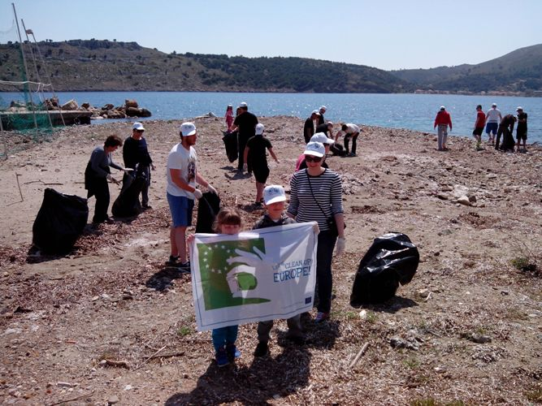
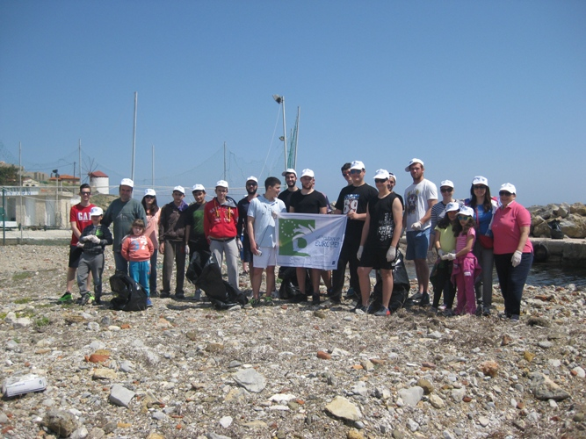
“MARIA TSAKOS” FOUNDATION-
INTERNATIONAL CENTER OF MARITIME RESEARCH AND TRADITION
Εθελοντικός καθαρισμός ακτών – Voluntary Coastal Cleanup
(25-26/04/2015)
Με πρωτοβουλία του Ιδρύματος διοργανώθηκε διήμερος καθαρισμός ακτών στα Καρδάμυλα σε συνεργασία με την HELMEPA και τη συμμετοχή:
- Των μαθητών του "Σπιτιού της Μαρίας",
- στελεχών του Ιδρύματος "Μαρία Τσάκος" και της Tsakos Shipping Chios,
- του Φιλοπρόοδου Ομίλου Καρδαμύλων (ΦΟΚ)
- του Συλλόγου Γυναικών Καρδαμύλων
- μαθητών των σχολείων και εθελοντών κατοίκων των Καρδαμύλων.
Σε όλους τους συμμετέχοντες εδόθησαν τα απαραίτητα βοηθητικά υλικά
καθαρισμού, καθώς και καπελάκια με τα λογότυπα του Ιδρύματος και της
HELMEPA. Η εξόρμηση θα συνεχιστεί στις 10 Μαΐου 2015.
Following the two-day voluntary coastal cleanup in Kardamyla (25-26th April 2015), the Foundation is organizing once more another cleanup in cooperation with HELMEPA, within the framework of its environmental sensitivities. Among the participants there will be:
- The boarders of "Maria's Home-Education and Culture Campus";
- representatives of the "Maria Tsakos" Foundation and the Tsakos Shipping;
- the "Progressive Group of Kardamyla";
the "Women's Association of Kardamyla";
the voluntary group “OMIKRON”;
pupils from the Kardamyla schools and other volunteers.
All participants were given the necessary material for cleaning and caps with the logos of the Foundation and HELMEPA. This voluntary action will take place once again on 10th May 2015.

Slide 4
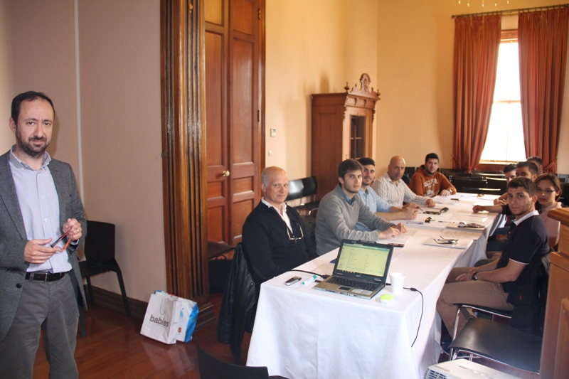
“MARIA TSAKOS” FOUNDATION-
INTERNATIONAL CENTER OF MARITIME RESEARCH AND TRADITION
Σεμινάριο Ναυτικής Μετεωρολογίας–
Seminar of Modern Naval Meteorology
(25-26/04/2015)
Το Ίδρυμα φιλοξένησε στις εγκαταστάσεις του στη Χίο, διήμερο σεμινάριο Σύγχρονης Ναυτικής Μετεωρολογίας, το οποίο απευθυνόταν σε επαγγελματίες ή δόκιμους ναυτικούς.
Η πρώτη μέρα του σεμιναρίου ήταν αφιερωμένη στον τρόπο ανάγνωσης των χαρτών επιφανείας (facsimile) και των κυματικών χαρτών, ενώ η δεύτερη μέρα ήταν αφιερωμένη στις σύγχρονες μεθόδους που υπάρχουν για να λαμβάνονται όλες οι επίσημες μετεωρολογικές πληροφορίες στο καράβι μέσω e-mail.
Εισηγητής του σεμιναρίου ήταν ο Δρ. Νίκος Μαζαράκης, Kαθηγητής Ναυτικής Μετεωρολογίας και Επιστημονικός Συνεργάτης του Εθνικού Αστεροσκοπείου Αθηνών.
The Foundation hosted in its premises in Chios, a two-day seminar of Modern Naval Meteorology, addressed to professionals or cadets sailors.
The first day of the seminar will refer to the reading of surface maps (facsimile) and wave maps, while the second day will refer to modern methods of receiving official meteorological information on board via email.
The Seminar was conducted by Dr. Nikos Mazarakis, Professor of Naval Meteorology and Scientific Associate of the National Observatory of Athens.

Slide 5
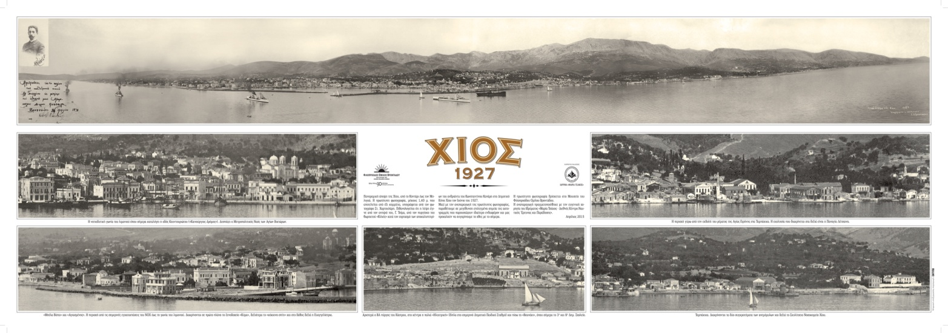
“MARIA TSAKOS” FOUNDATION-
INTERNATIONAL CENTER OF MARITIME RESEARCH AND TRADITION
Εκδόσεις βιβλίων και ιστορικών χαρτών–
Publishing of books and historical maps
(28-29/04/2015)
Το Ίδρυμα προχώρησε A) στην έκδοση βιβλίου με την εορταστική ομιλία της Φιλολόγου Ειρήνης Χούλη «Πανηγυρικός για την επέτειο της 25^{ης} Μαρτίου 1821» και Β) στην ανατύπωση μιας σημαντικής και σπάνιας φωτογραφίας της ανατολικής Χιακής ακτογραμμής, της οποίας το πρωτότυπο βρίσκεται στα Αρχεία του Φιλοπρόοδου Ομίλου Βροντάδου. Η φωτογραφία είναι του 1927, με λήψη από τον Σ. Χαρτουλάρη, ιστορικό Χιώτη φωτογράφο.
The Foundation proceeded to A) the publishing of the festive speech by the Prof. Irene Choulis entitled “Commemorative Speech on the anniversary of 25th March 1821”, as well as to B) the reprinting of a most rare photograph of the eastern coastline of Chios. The original copy can be found in the archives of the Progressive Group of Vrontados. The photo is dated back in 1927, taken by S. Chartoularis, a famous Chian historical photographer.

Slide 6
‘MARIA TSAKOS’ FOUNDATION –
INTERNATIONAL CENTER OF MARITIME RESEARCH & TRADITION
ΜΕΛΛΟΝΤΙΚΕΣ ΔΡΑΣΕΙΣ
UPCOMING ACTIONS
MAY – JUNE 2015
Design and Edit by Peggy Balekas 05/05/2015

Slide 7
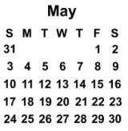
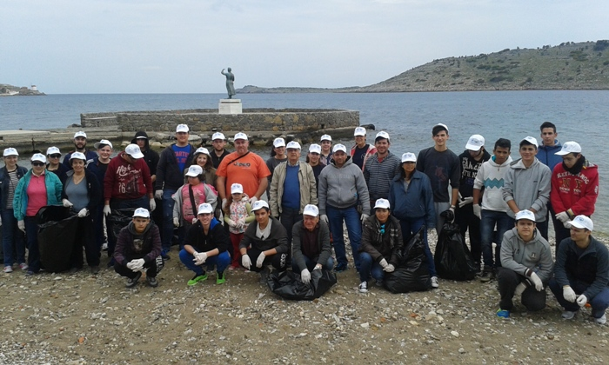
“MARIA TSAKOS” FOUNDATION-
INTERNATIONAL CENTER OF MARITIME RESEARCH AND TRADITION
Εθελοντικός καθαρισμός ακτών – Voluntary Coastal Cleanup
(10/05/2015)
Σε συνέχεια της εθελοντικής δράσης καθαρισμού των ακτών των Καρδαμύλων, που πραγματοποιήθηκε στις 25-26 Απριλίου 2015, το Ίδρυμα σε συνεργασία με τη HELMEPA διοργανώνουν νέο παράκτιο καθαρισμό στη Χίο, στα πλαίσια της ευαισθητοποίησής του Ιδρύματος σε περιβαλλοντικά θέματα.
Σ’ αυτό το κάλεσμα, θα συμμετάσχουν:
- Η Μαθητική Στέγη Καρδαμύλων «ΤΟ ΣΠΙΤΙ ΤΗΣ ΜΑΡΙΑΣ - ΣΤΕΓΗ ΠΑΙΔΕΙΑΣ ΚΑΙ ΠΟΛΙΤΙΣΜΟΥ»
- Στελέχη του Ιδρύματος «Μαρία Τσάκος» και της Tsakos Shipping
- Ο Φιλοπρόοδος Όμιλος Καρδαμύλων
Ο Σύλλογος Γυναικών Καρδαμύλων
Η εθελοντική ομάδα «ΟΜΙΚΡΟΝ»
Μαθητές των σχολείων των Καρδαμύλων και εθελοντές κάτοικοι.
Following the two-day voluntary coastal cleanup in Kardamyla
(25-26th April 2015), the Foundation is organizing once more another cleanup in cooperation with HELMEPA, within the framework of its environmental sensitivities. Among the participants there will be:
- The boarders of "Maria's Home-Education and Culture Campus";
- representatives of the "Maria Tsakos" Foundation and the Tsakos
Shipping Chios;
- the "Progressive Group of Kardamyla";
the "Women's Association of Kardamyla";
the voluntary group “OMIKRON”;
- pupils from the Kardamyla schools and other volunteers.

Slide 8
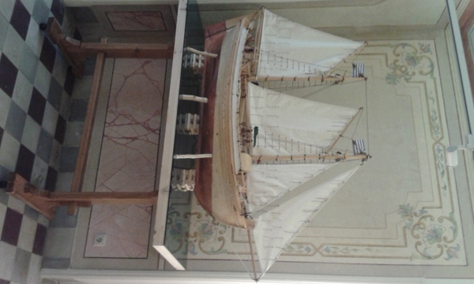
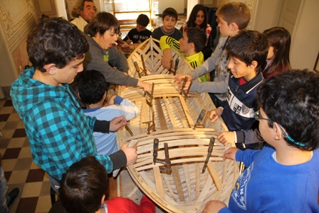
“MARIA TSAKOS” FOUNDATION-
INTERNATIONAL CENTER OF MARITIME RESEARCH AND TRADITION
Συμμετοχή στο «3ο Ναυτικό Σαλόνι παραδοσιακών Σκαφών» – Participation in the “3rd Traditional Boat Show”
(28-29/05/2015)
Το Ίδρυμα θα γιορτάσει την Ευρωπαϊκή Ημέρα Θάλασσας συμμετέχοντας στο 3ο Ναυτικό Σαλόνι Παραδοσιακών Σκαφών, που θα λάβει χώρα στον Πειραιά στις 28-29 Μαΐου 2015. Στην εν λόγω έκθεση, θα εκτεθούν δύο ξύλινα πλοιάρια, ομοιώματα πλοίων, τα οποία κατασκευάσθηκαν στα πλαίσια του παιδικού προγράμματος του Ιδρύματος «Καραβοσκάρωμα». Παράλληλα, θα παρουσιάζεται το απαραίτητο συνοδευτικό υλικό (φυλλάδια, οπτικοακουστικά μέσα), όπου γίνεται περιγραφή της κατασκευής των πλοιαρίων.
The Foundation will celebrate the European Maritime Day of the Sea participating in the 3rd Traditional Boat Show in Piraeus on 28-29th May 2015. Two wooden ship models, built during the children’s programme “Shipbuilding”, will be exhibited, accompanied with brochures and audiovisual equipment, through which the attendees will be informed on the art of shipwright.
Design and Edit by Peggy Balekas 05/05/-2015

Slide 9
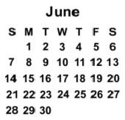
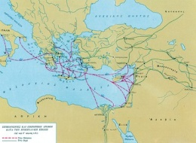
“MARIA TSAKOS” FOUNDATION-
INTERNATIONAL CENTER OF MARITIME RESEARCH AND TRADITION
Προβολή ταινίας-ντοκιμαντέρ «Οι Θαλάσσιοι Δρόμοι της Μεσογείου» –
Documentary “Sea Routes of the Mediterranean”
(02/06/2015)
Το Ίδρυμα «Μαρία Τσάκος» σε συνεργασία με το Τμήμα Ναυτιλίας και Επιχειρηματικών Σπουδών του Πανεπιστημίου Αιγαίου, θα φιλοξενήσει την προβολή ταινίας-ντοκιμαντέρ του σκηνοθέτη Γιάννη Θεοχαρόπουλου με τίτλο «Οι Θαλάσσιοι Δρόμοι της Μεσογείου». Η προβολή θα πραγματοποιηθεί στα πλαίσια του πανεπιστημιακού μαθήματος «Ναυτιλιακή Ιστορία».
The “Maria Tsakos” Foundation in cooperation with the Department of Shipping Trade and Transport of the University of the Aegean, will be hosting the on-screen documentary show entitled “The Sea Routes of the Mediterranean”, directed by John Theocharopoulos. The documentary will be shown within the framework of the university course “Maritime History”.
Design and Edit by Peggy Balekas 05/05/2015

Slide 10
“MARIA TSAKOS” FOUNDATION-
INTERNATIONAL CENTER OF MARITIME RESEARCH AND TRADITION
Τελετή Λήξης Διεθνούς Σχολικού Προγράμματος “WeCARE”–
Closing Ceremony for the International School Programme “WeCARE”
(05/06/2015)
Το Ίδρυμα «Μαρία Τσάκος» σε συνεργασία με την Α/θμια και Β/θμια Εκπαίδευση Χίου θα φιλοξενήσει την τελετή λήξης του σχολικού διεθνούς προγράμματος “WeCARE”, στο οποίο συμμετείχαν 18 σχολεία, 40 εκπαιδευτικοί και πάνω από 600 μαθητές.
Πρόκειται για ένα εξ αποστάσεως πρόγραμμα εξειδικευμένης κατάρτισης εκπαιδευτικών και παρέμβασης στην τάξη που στοχεύει στην προαγωγή του θετικού κλίματος και της ψυχικής ανεκτικότητας των μαθητών, την ενίσχυση του ομαδικού πνεύματος και την ανάπτυξη διεθνούς δικτύου εκπαιδευτικών, ψυχολόγων και μαθητών.
The “Maria Tsakos” Foundation in cooperation with the Directorates of the Primary and Secondary Education of Chios will be hosting the closing ceremony for the International School Programme “WeCARE”, in which 18 schools, 40 teachers and more than 600 pupils participated.
This is a distance specialized training programme for teachers on classroom intervention aiming at the promotion of a positive school atmosphere and mental tolerance of students, the empowering of the team spirit and the development of an international network among teachers, psychologists and students.
Design and Edit by Peggy Balekas 05/05/2015

Slide 11
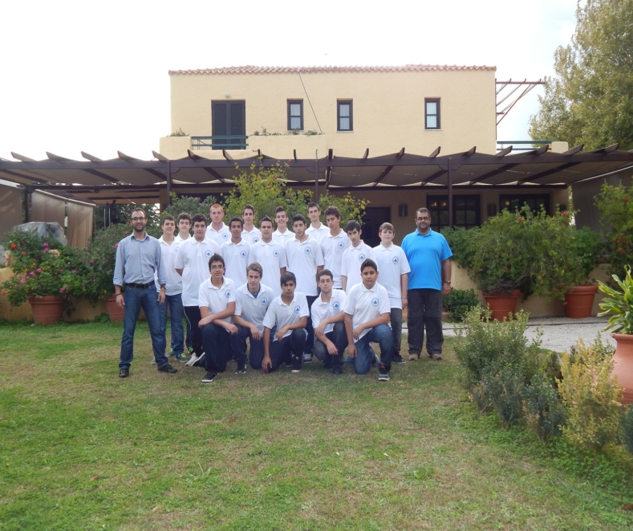
“MARIA TSAKOS” FOUNDATION-
INTERNATIONAL CENTER OF MARITIME RESEARCH AND TRADITION
Τελετή Λήξης Σχολικής Χρονιάς 2014-2015 στο «Σπίτι της Μαρίας» –
Closing Ceremony for the School Year 2014-2015 at “Maria’s Home”
(13/06/2015)
Towards Excellency
Ολοκληρώνεται επιτυχώς η δεύτερη σχολική χρονιά στο «Σπίτι της Μαρίας-Στέγη Παιδείας και Πολιτισμού». Η τελετή λήξης θα περιλαμβάνει ευχαριστήριες ομιλίες από μαθητές και γονείς, απονομή επαίνων και κεράσματα, ενώ θα μεταδίδεται ζωντανά μέσω διαδικτύου.
The second school year at “Maria’s Home-Education and Culture Campus” successfully comes to an end. The closing ceremony will be broadcasted live through the Internet while boarders and their parents will be delivering speeches, praises will be given and special treats will be offered to the guests.
Design and Edit by Peggy Balekas 05/05/2015

Slide 12
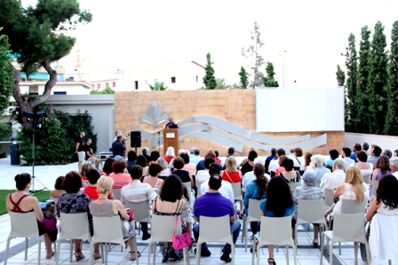
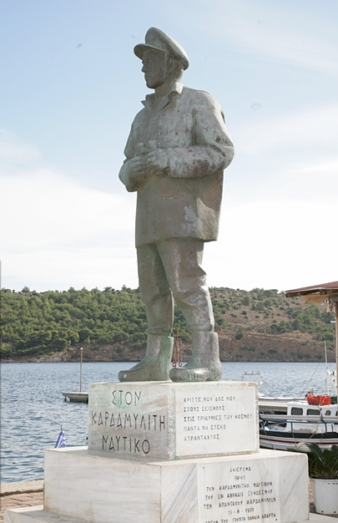
“MARIA TSAKOS” FOUNDATION-
INTERNATIONAL CENTER OF MARITIME RESEARCH AND TRADITION
Εορτασμός Ναυτικής Εβδομάδας – Celebrating Maritime Week
(22-29/06/2015)
Το Ίδρυμα θα εορτάσει φέτος την Ναυτική Εβδομάδα, πραγματοποιώντας διάφορες εκδηλώσεις, όπως:
Έκθεση Μπάμπη Κοιλιάρη με θέμα τη Ναυτιλία (22-29/06/2015)
Φιλοξενία Ευρωπαϊκού Συνεδρίου ECONSHIP2015 (24-26/06/2015)
Ομιλία Καπτ. Κώστα Φράγκου με θέμα «Η Γυναίκα του Ναυτικού», με συνοδεία μουσικών μελωδιών από τον ναυτικό Αντώνη Μωραϊτάκη και απαγγελία θαλασσινών ποιημάτων του Ν. Καββαδία (24/06/2015)
Διάλεξη Καθ. Τζελίνας Χαρλαύτη με θέμα «Η Ναυτιλία των Ελλήνων στο ΒΑ Αιγαίο πριν την Επανάσταση» (25/06/2015)
Λαμπαδοφορίες στο λιμάνι των Καρδαμύλων( 27/06/2015)
The Foundation will celebrate this year’s Maritime Week with the following events:
Art Exhibition by Mpampis Koiliaris themed “Shipping” (22-29/06/2015)
Hosting the European Conference ECONSHIP2015 (24-26/06/2015)
Speech entitled “The Wife of the Seafarer” by Capt. Kostas Frangos, accompanied with musical melodies by seafarer Antonis Moraitakis and recitation of maritime poems of N. Kavadias (24/06/2015)
Lecture by Prof. Gelina Charlaftis entitled “Greek Shipping in the north-east Aegean before the Greek Revolution” (25/06/2015)
Torch boat racing in the port of Kardamyla (27/06/2015)
Design and Edit by Peggy Balekas 05/05/2015

Slide 13
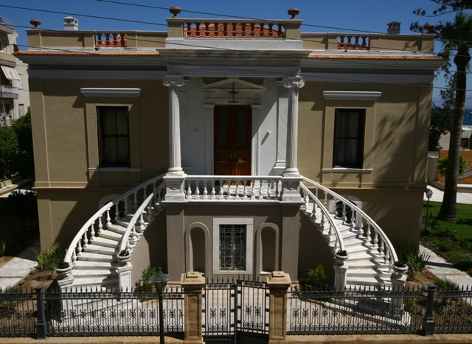
More to come …
Design and Edit by Peggy Balekas 05/05/2015

